Slide 1
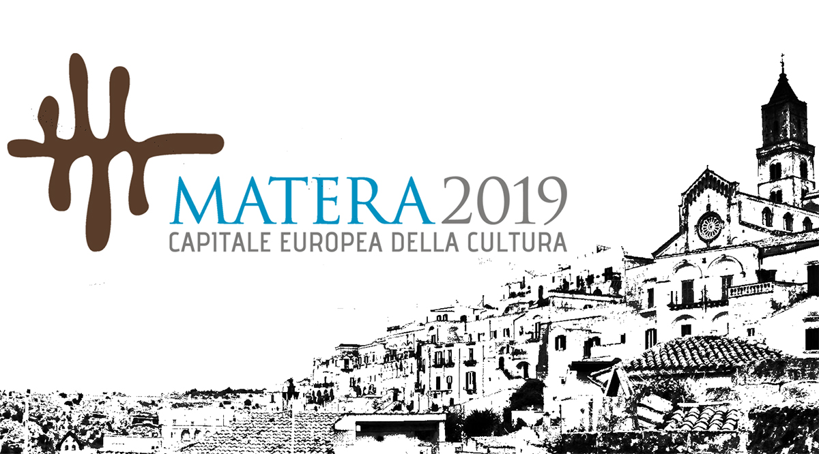
Matera – Capitala Europeană a Culturii
Prof. Cosmin Patca
Colegiul Național ”O. Goga” Marghita

Slide 2
2019 – Capitale Culturale Europene
Plovdiv, Bulgaria
Matera, Italia

Slide 3
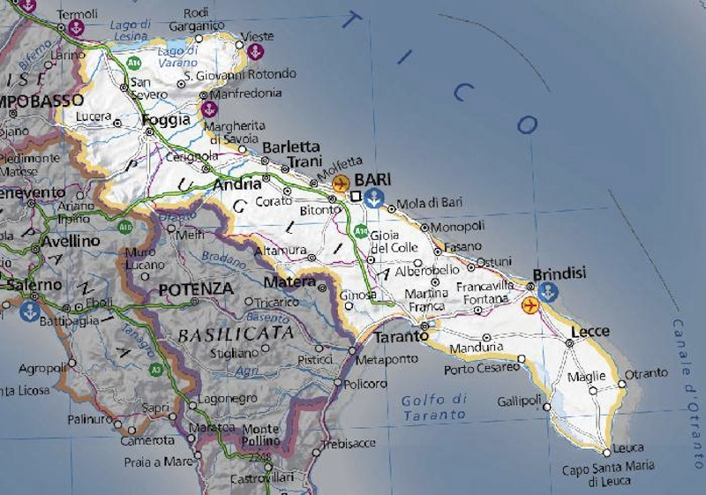

Slide 4
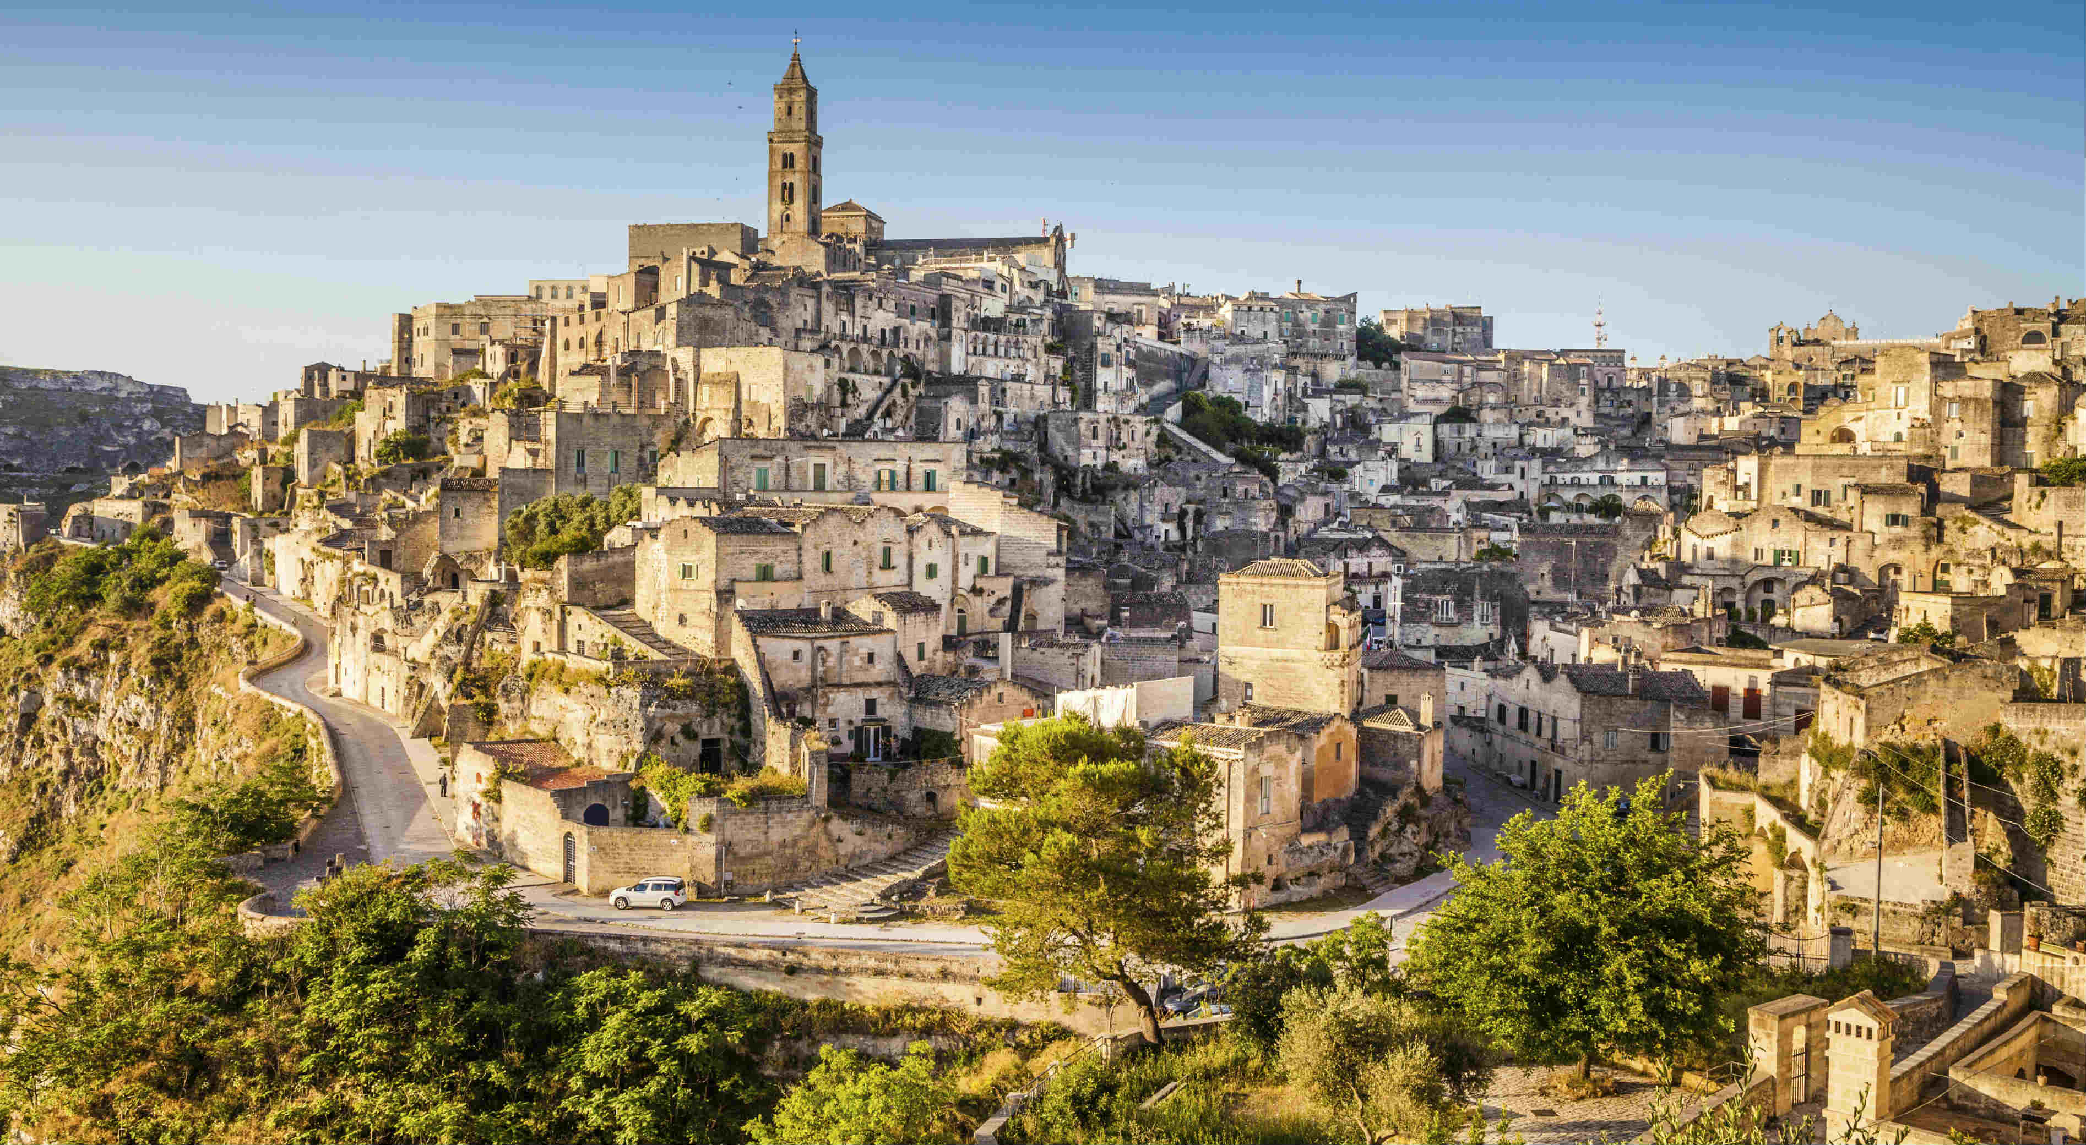
Orașul Matera
Regiunea Basilicata
60.000 locuitori (2017)

Slide 5
MATERA – scurt istoric
Locuire permanentă din Paleolitic până în 1950
Matheola (sec. III î.Hr.)
Stăpânire longobardă
Mănăstiri benedictine și greco-ortodoxe (sec. VII-VIII)
Stăpânire spaniolă (sec. XV)

Slide 6
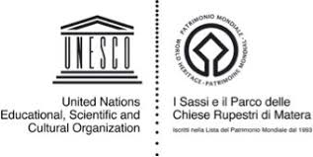
Matera - de la “rușinea Italiei” la “capitală culturală europeană”
1950 – interzicerea locuirii în oraș (la vergonia nazionale)
1993 – Patrimoniu Cultural UNESCO
2019 – Capitală Culturală Europeană

Slide 7
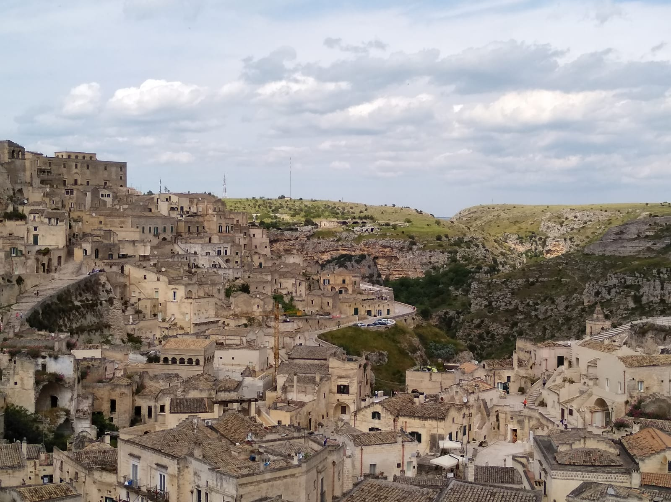
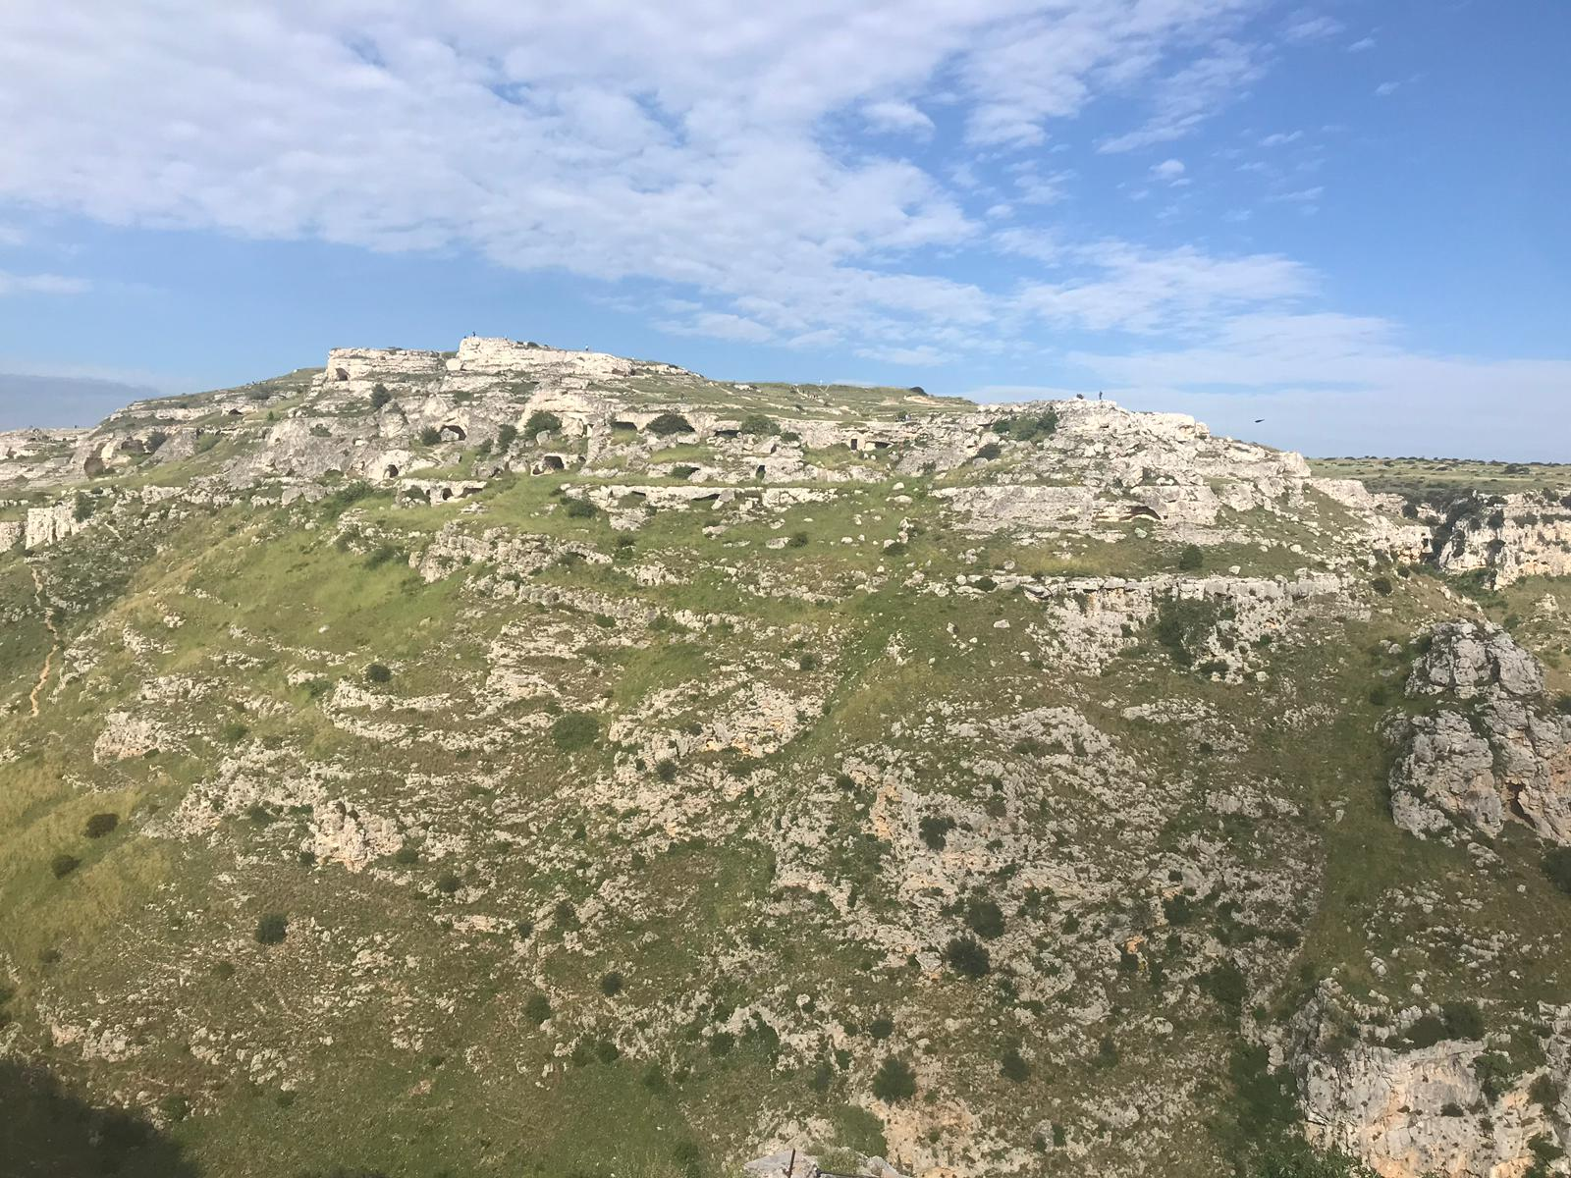
Patrimoniul UNESCO din MATERA
I Sassi
Bisericile rupestre

Slide 8
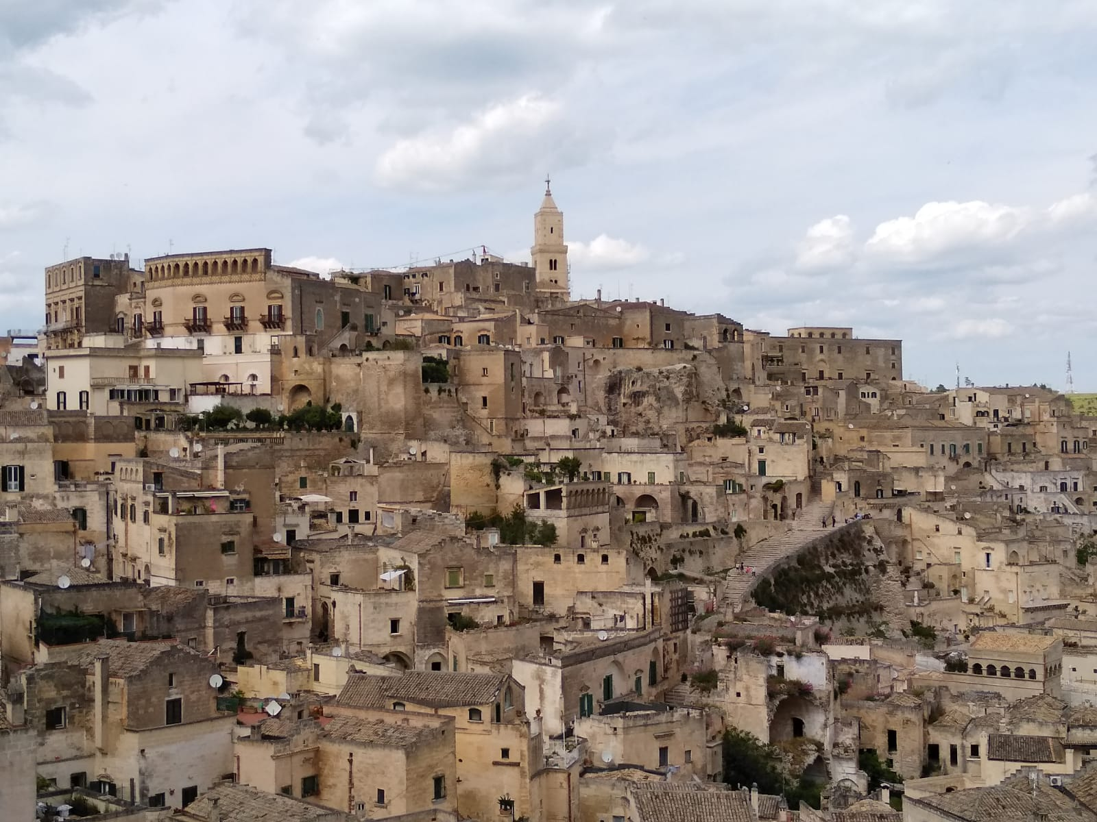
I Sassi di Matera – un mod original, unic și complex de utilizare a spațiului geografic

Slide 9
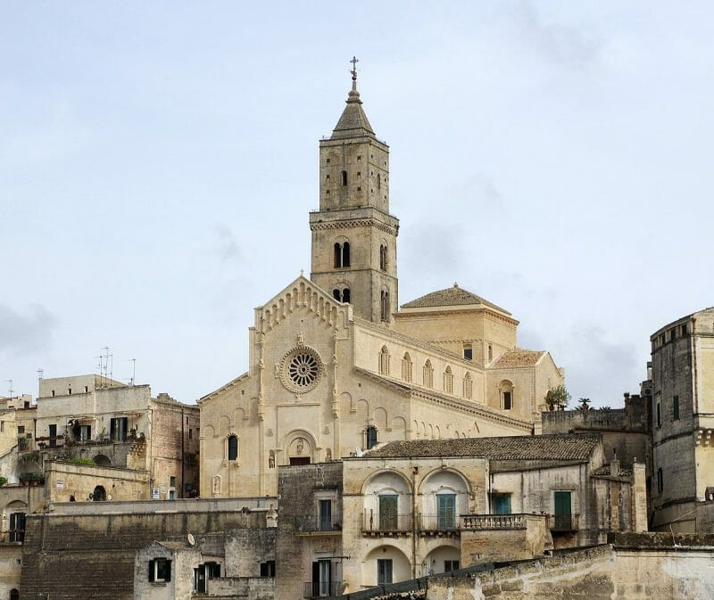
Catedrala din Matera – sec. XIV, stil romanic, decor în stil baroc și bizantin, fereastră decorată cu trandafiri

Slide 10
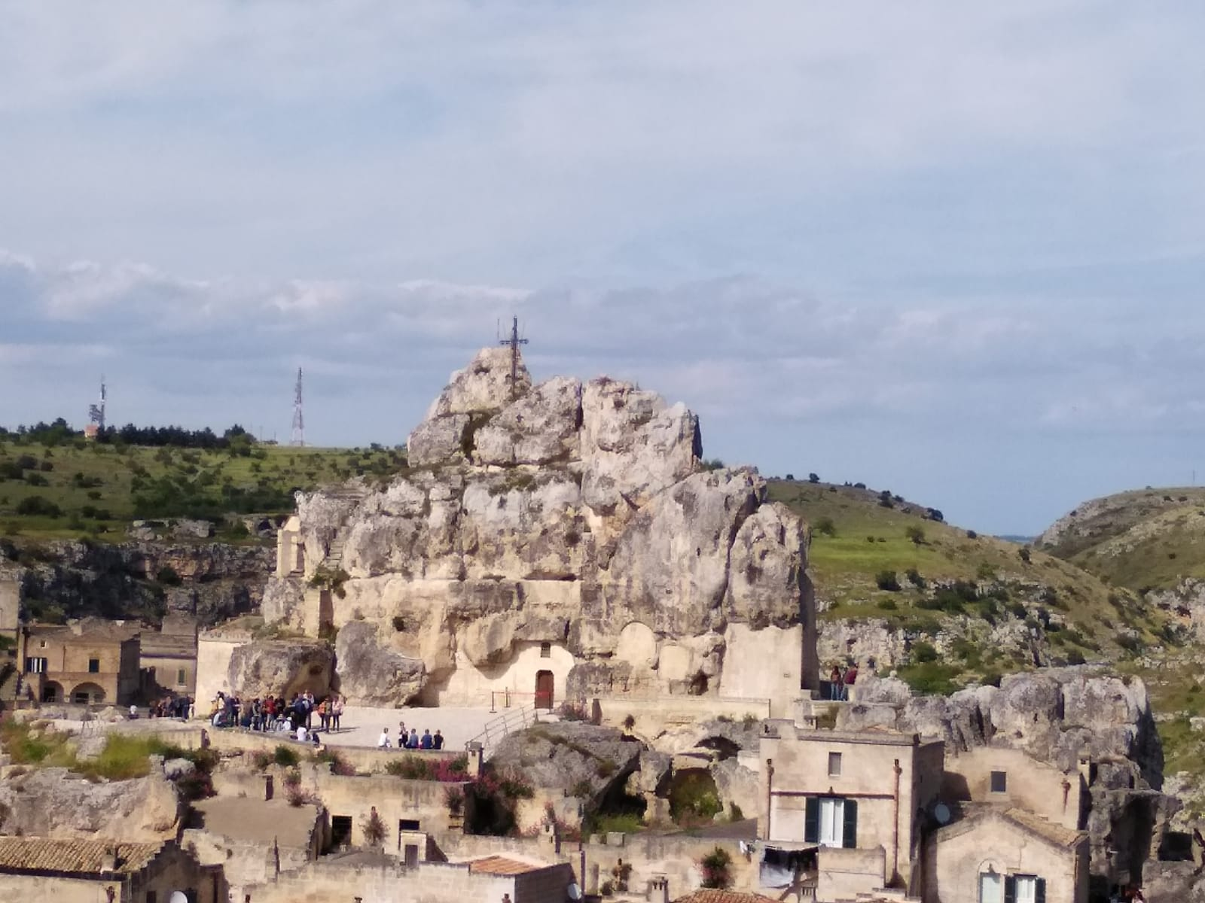
Madonna dell’Idris

Slide 11
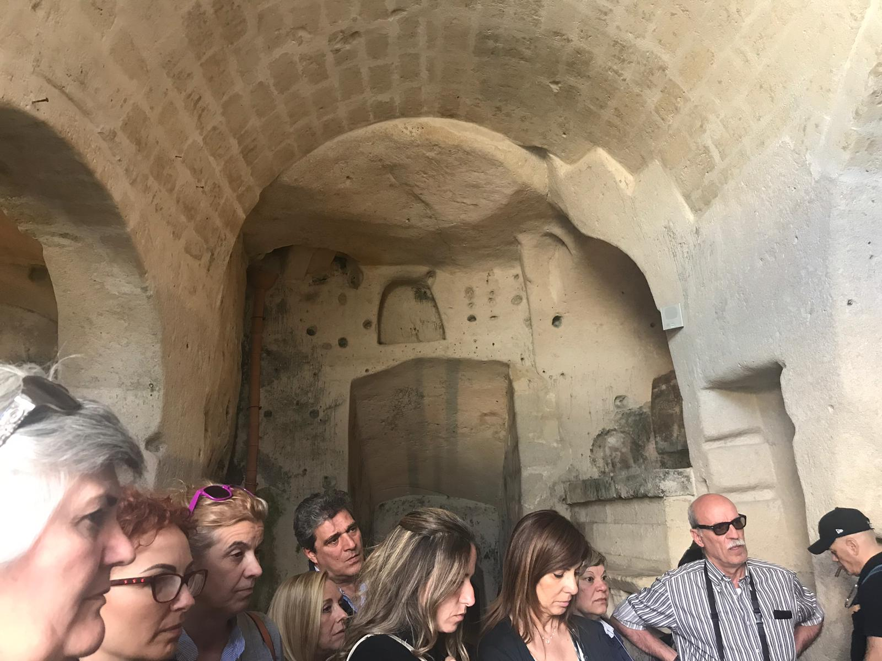
Viața cotidiană – sărăcie, mizerie, epidemii

Slide 12
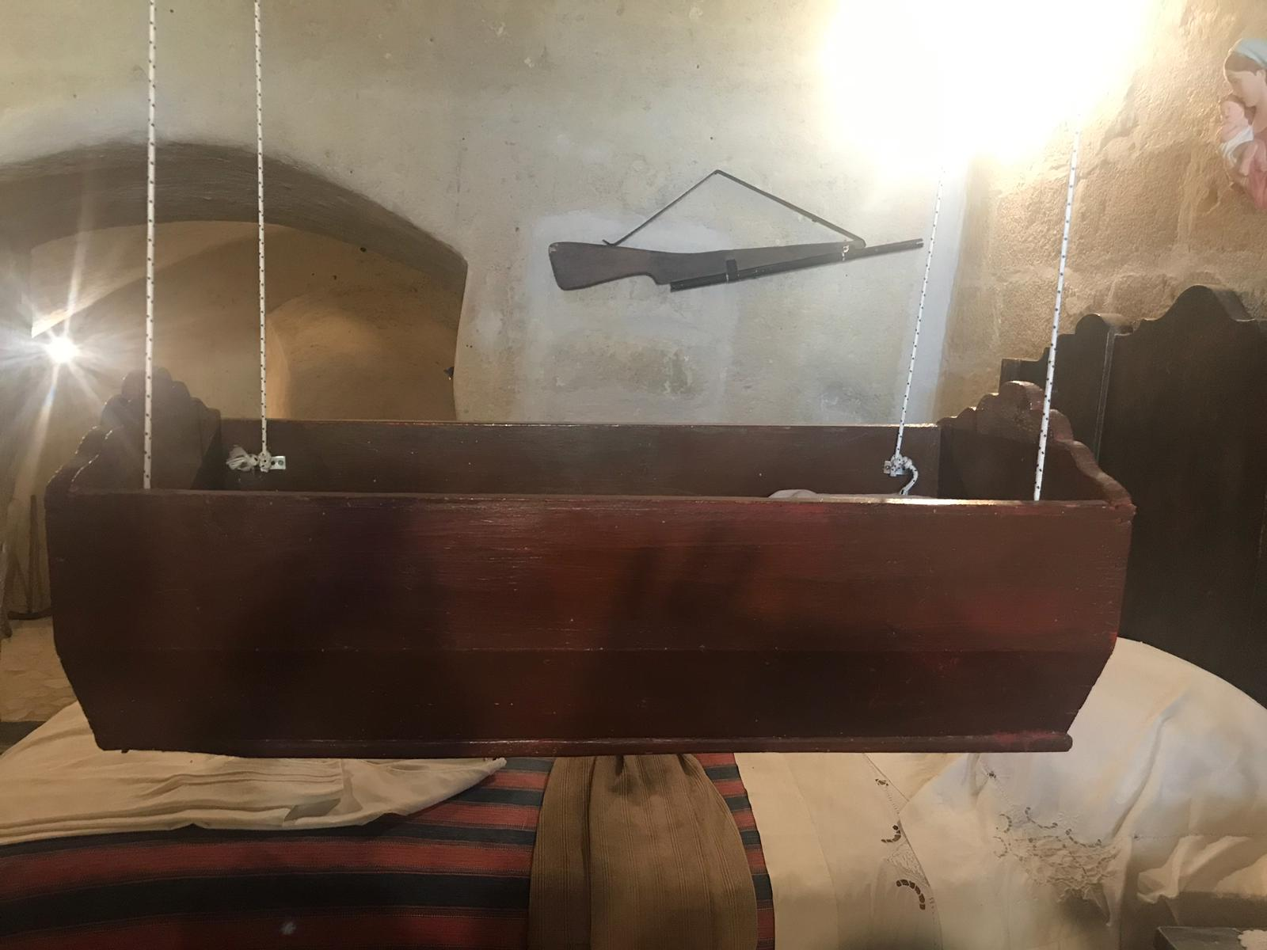
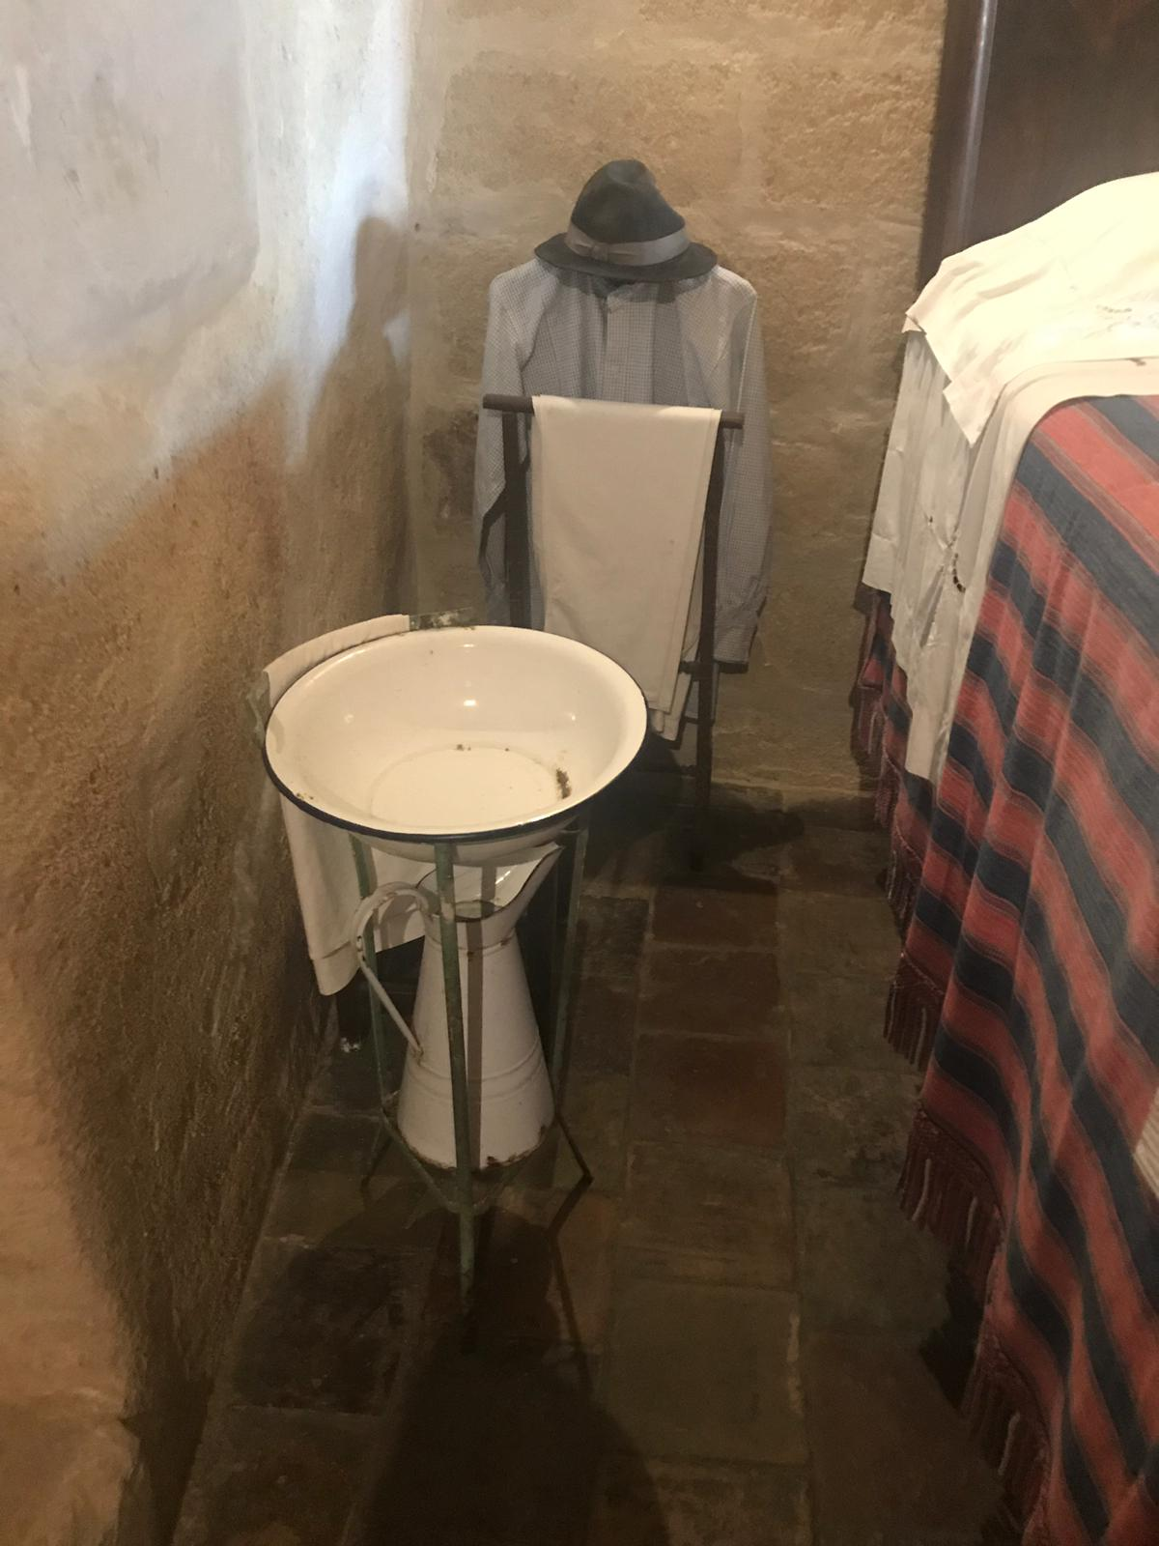
Dormitorul

Slide 13
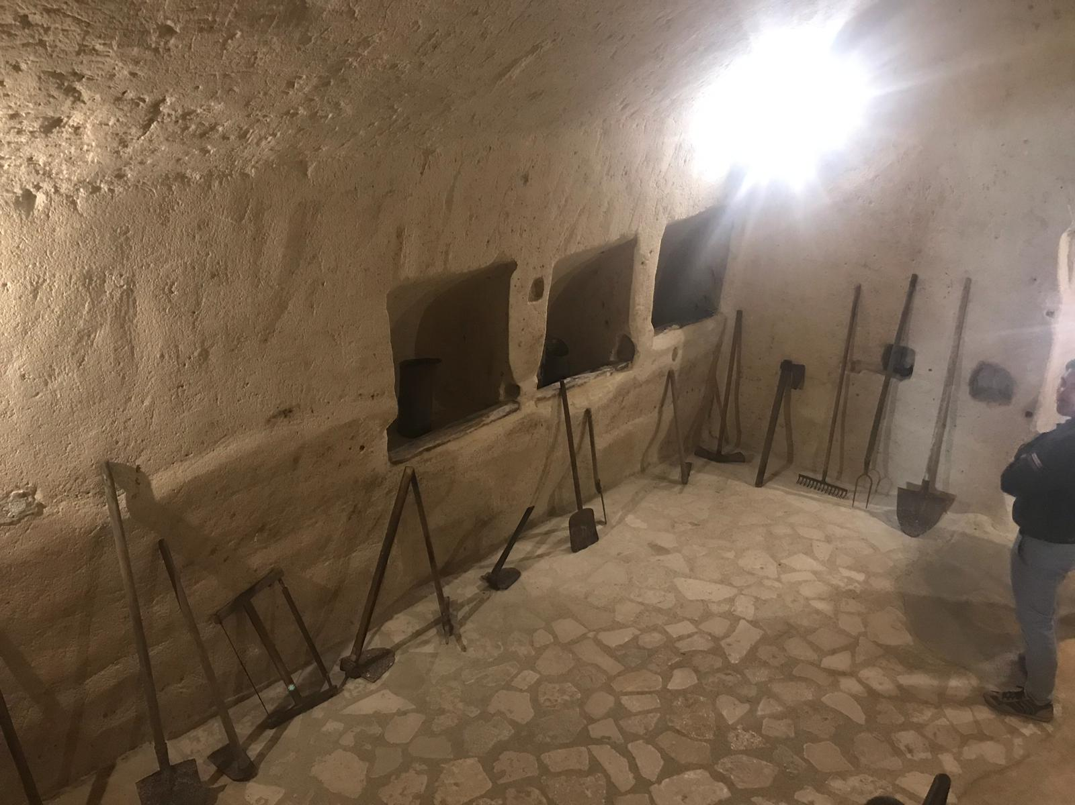
Adăpostul animalelor – așezat în continuarea locuinței

Slide 14
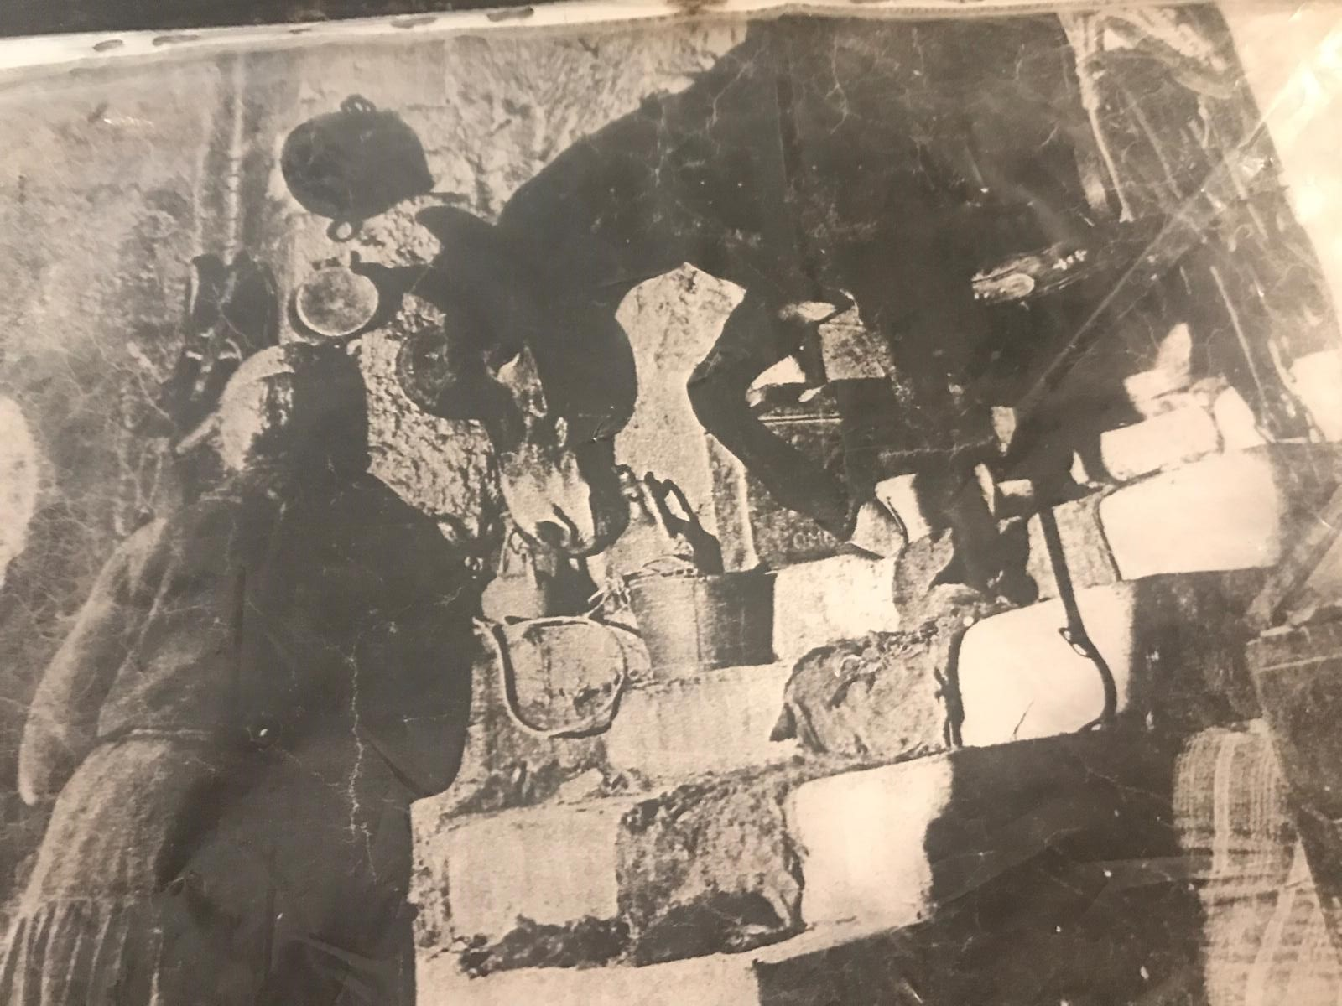
Măgarul – indispensabil localnicilor

Slide 15
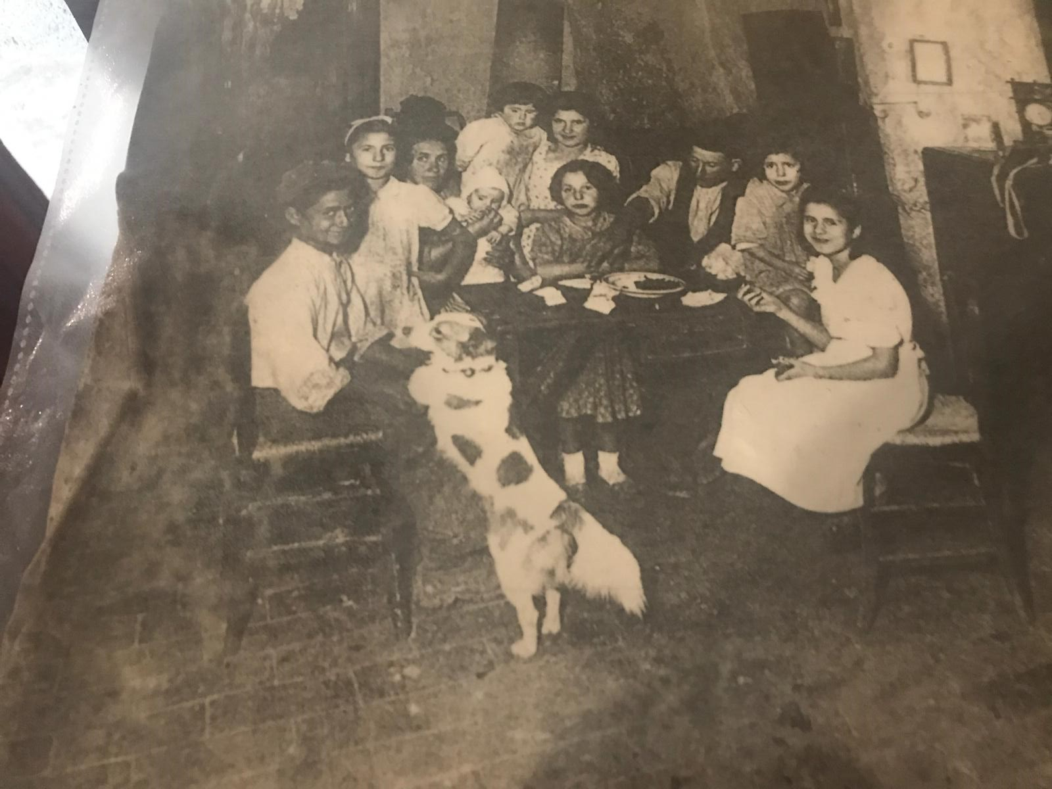
Alimentația tipică: pâine, ulei, roșii zdrobite și ardei

Slide 16
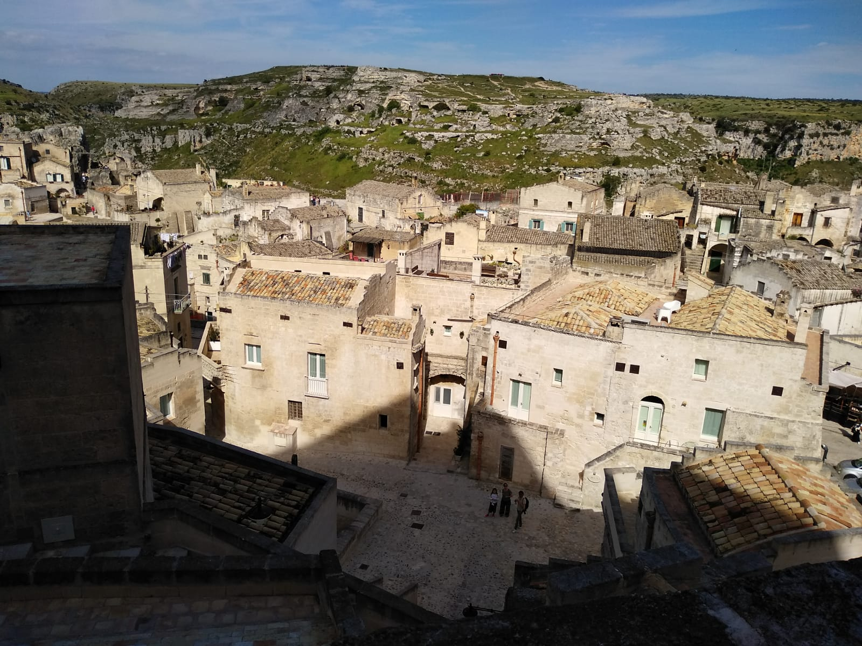
Colectarea apei: o problemă importantă

Slide 17
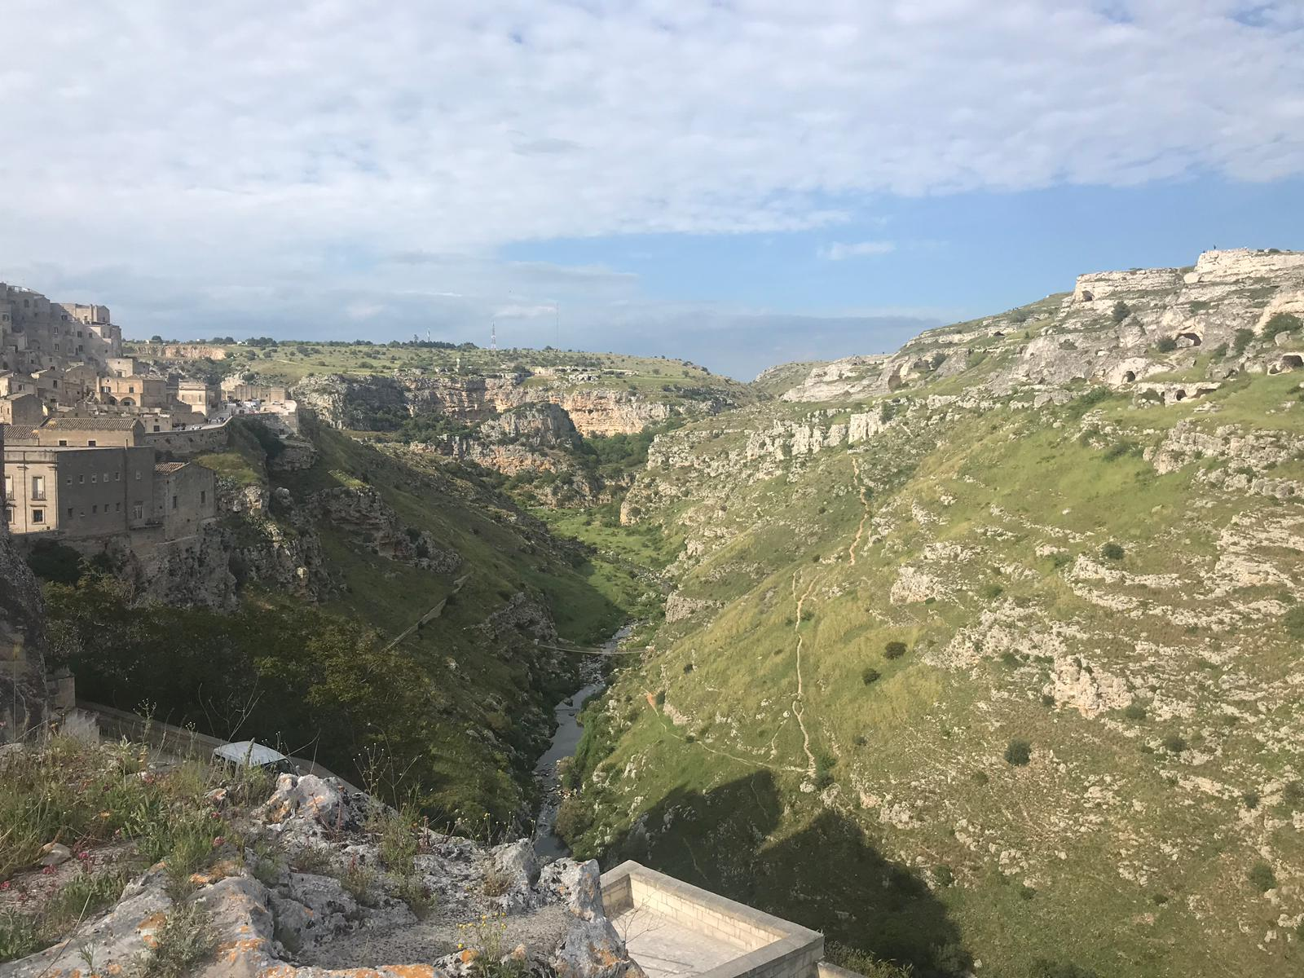
Bisericile rupestre (chiesi rupestri) – se află pe versantul opus și ocupă o suprafață imensă (8.000 ha)

Slide 18
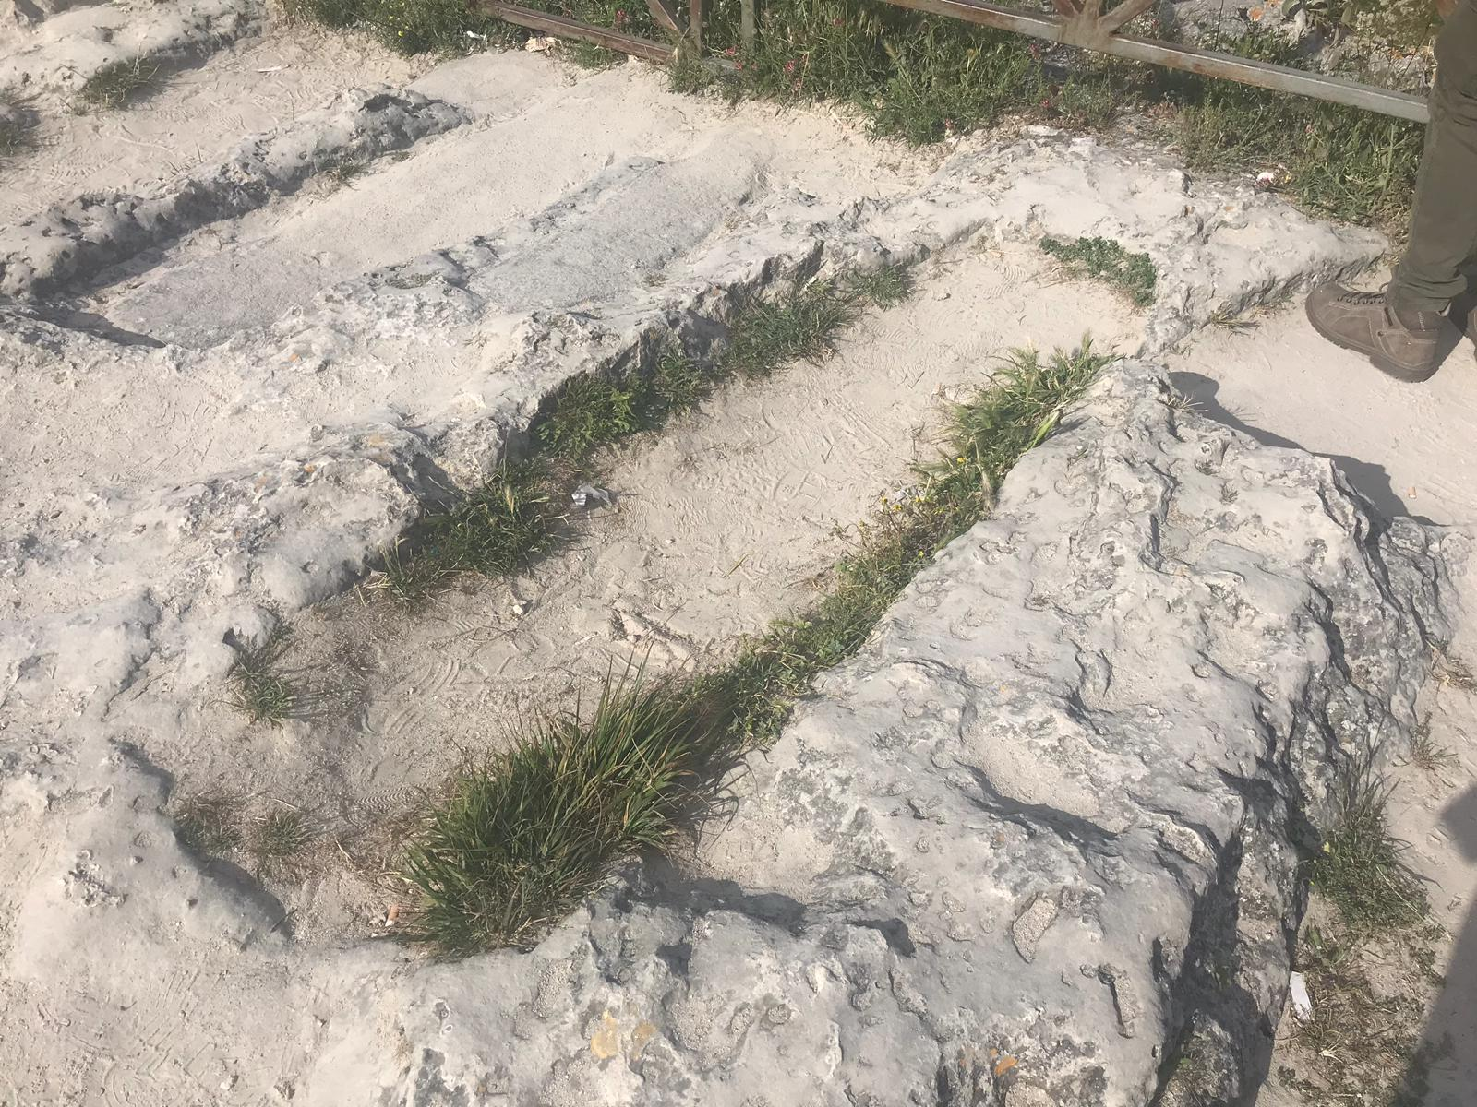
Cimitirul: morminte suprapuse

Slide 19
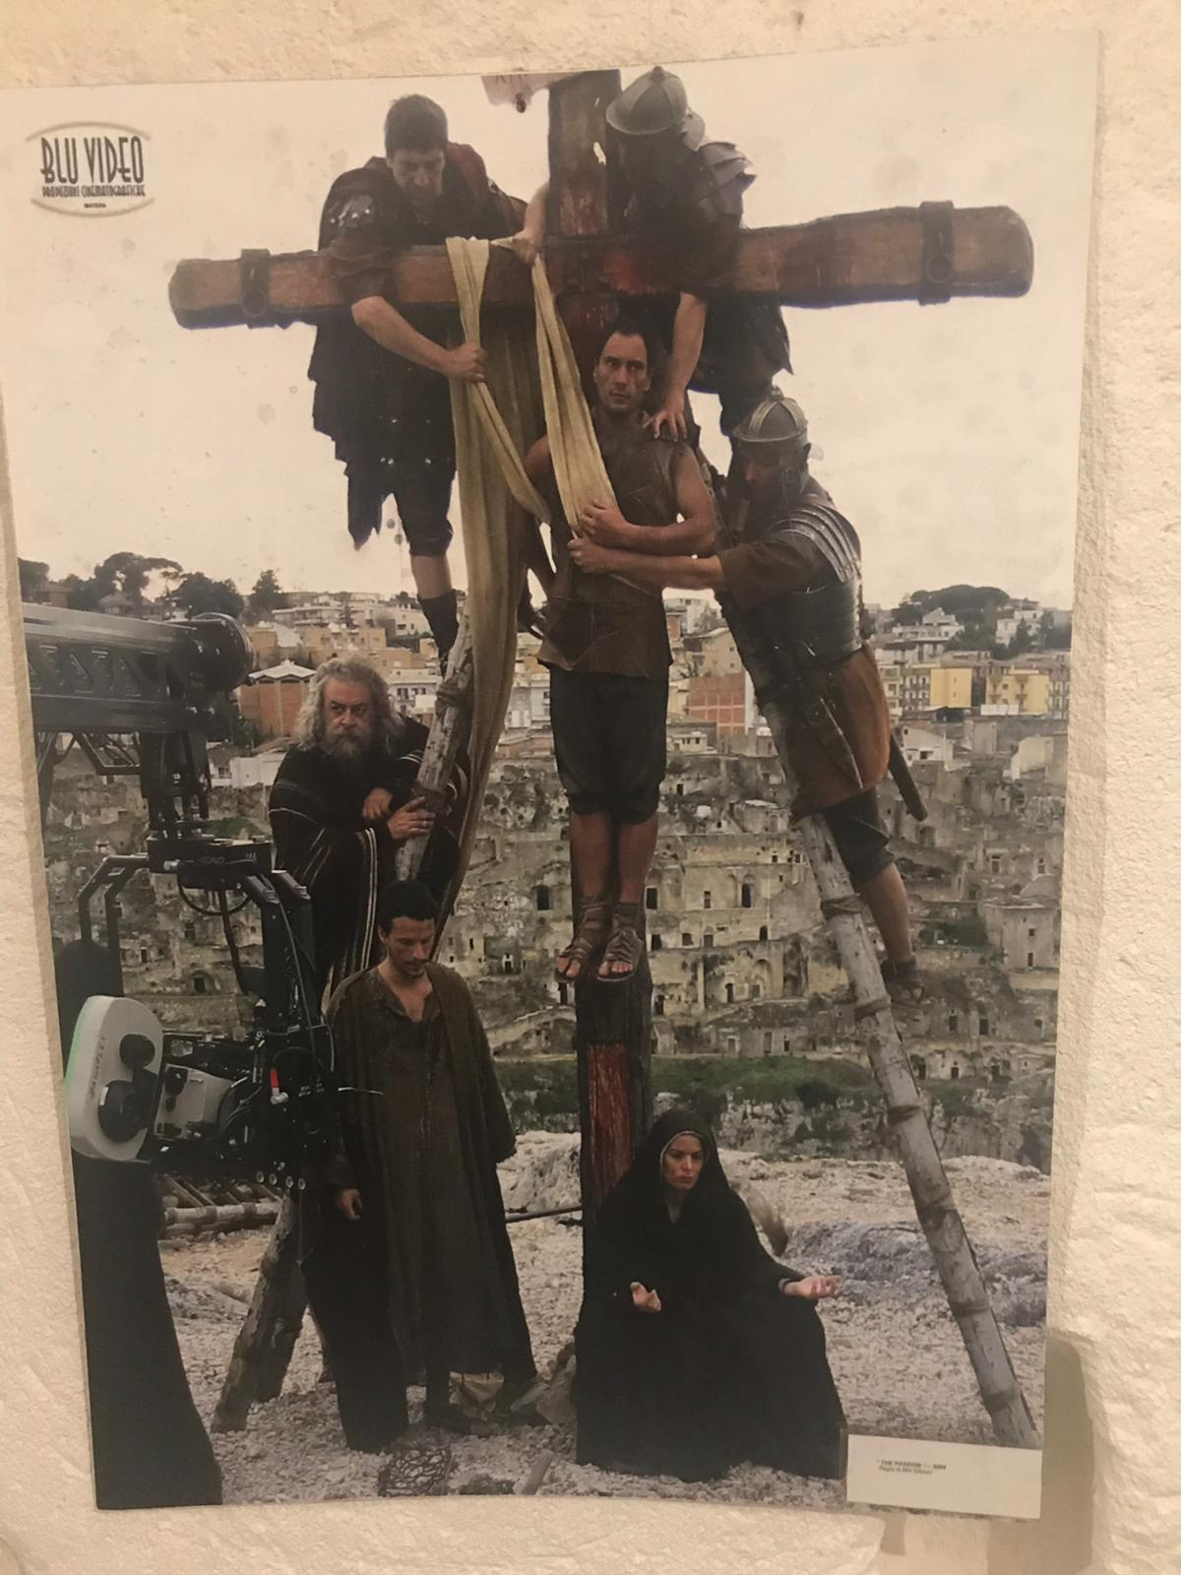
Sassi di Matera – locul perfect de turnare a multor filme de succes Patimile lui Christos (regia Mel Gibson)

Slide 20
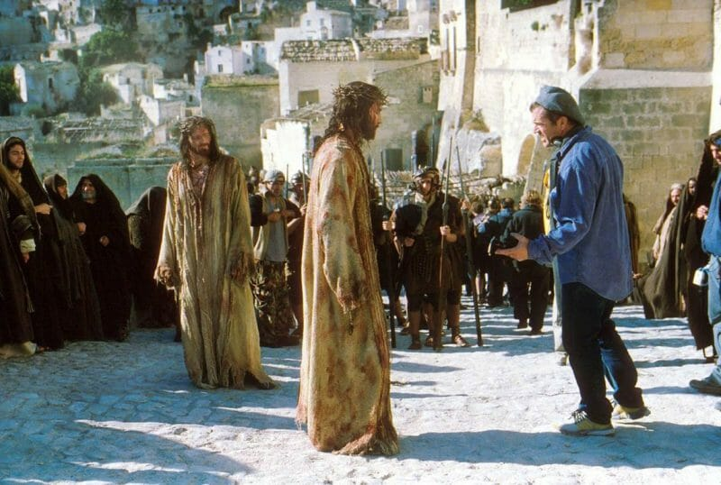
Mel Gibson, pe platoul de filmare

Slide 21
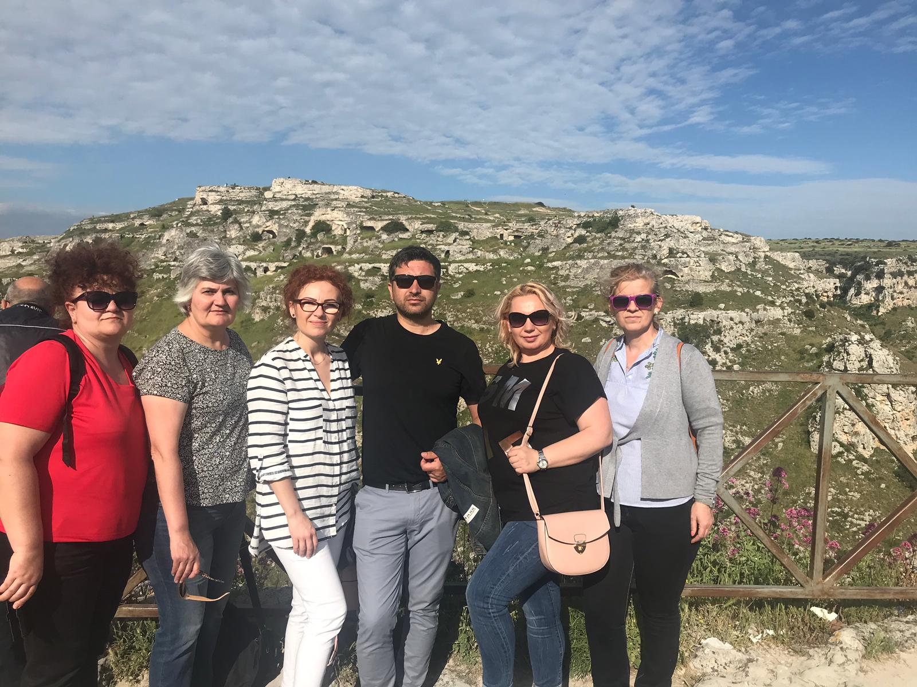

Slide 22
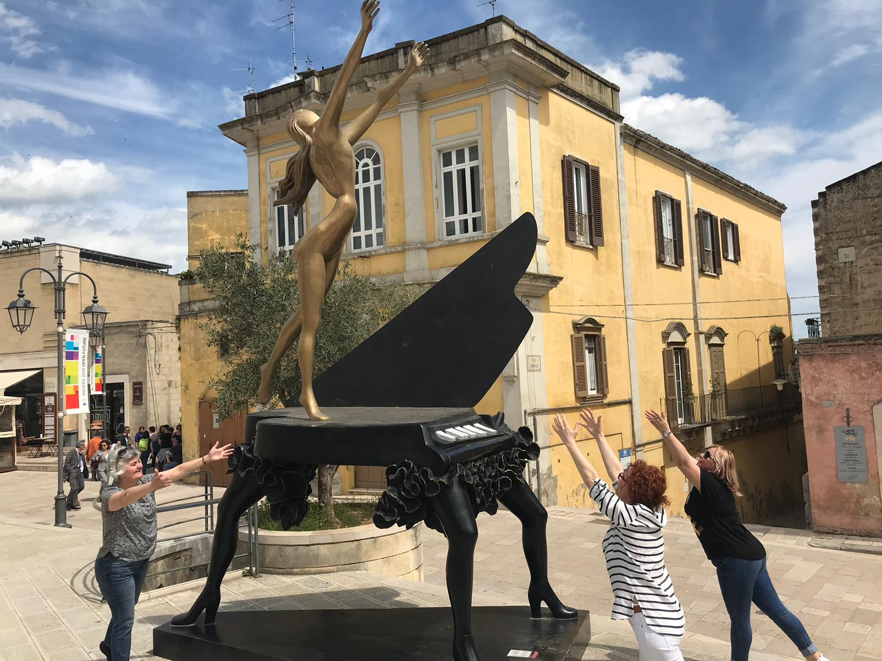
În fața Bisericii Sf. Francisc

Slide 23
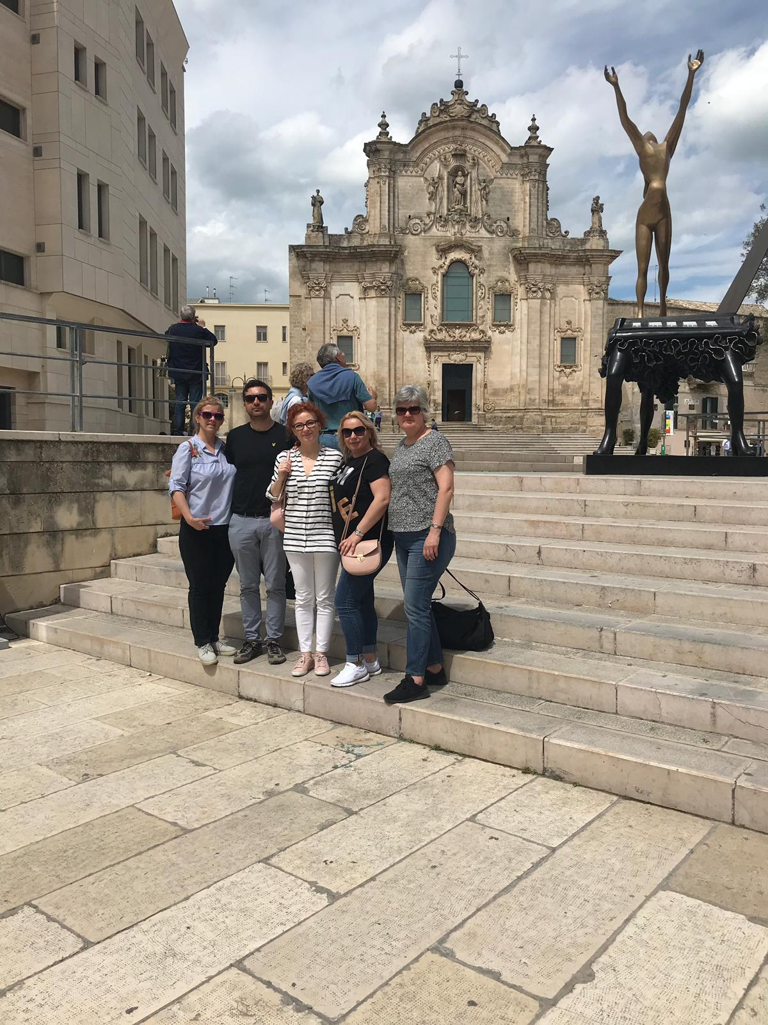
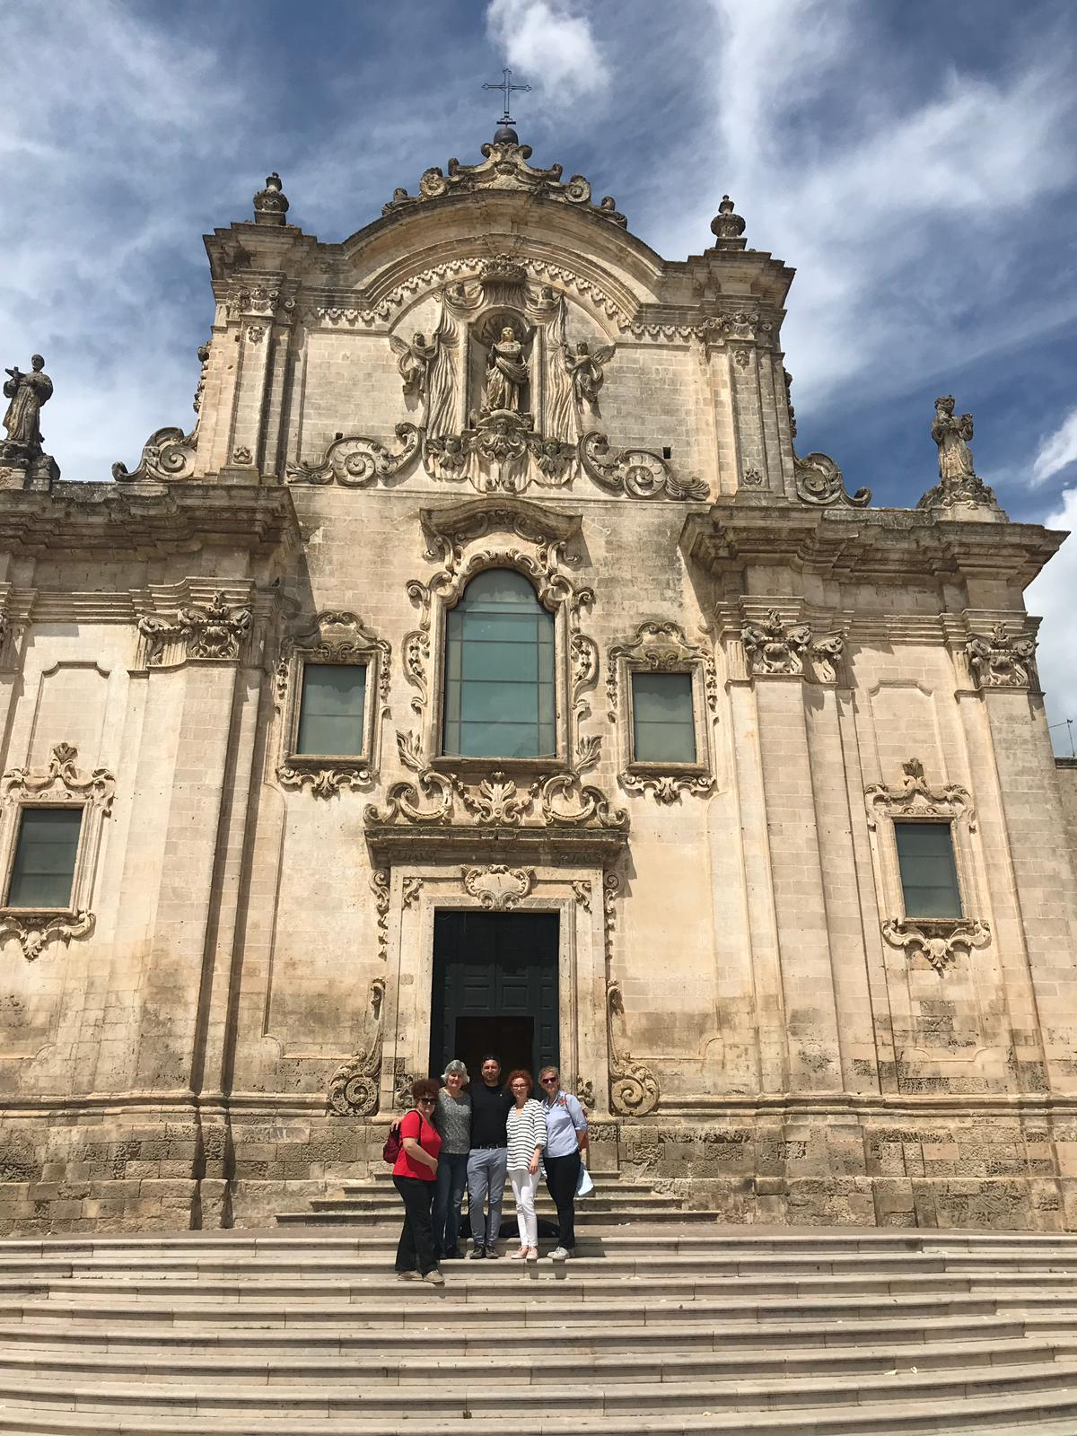
Chiesa di San Francesco d'Assisi – sec. XIII Biserica Sf. Francisc

Slide 24
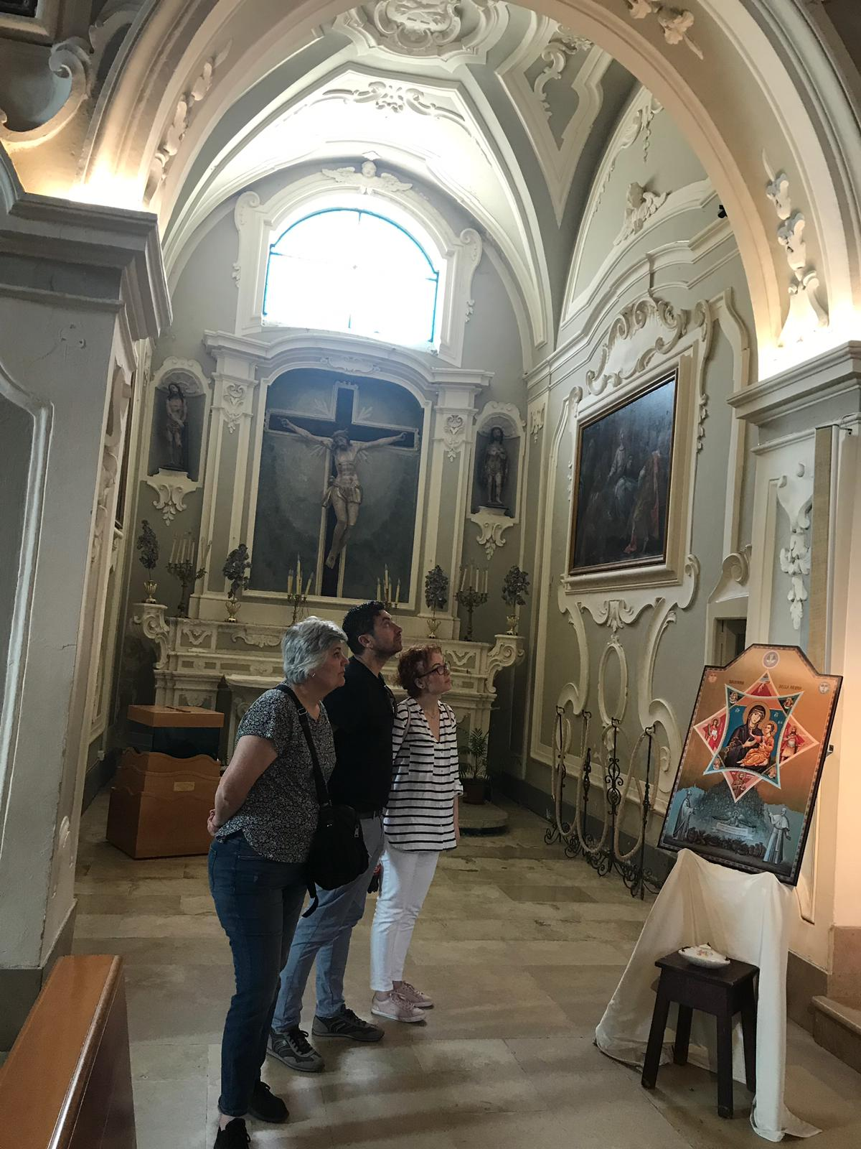
Biserica Sf. Francisc - interior

Slide 25
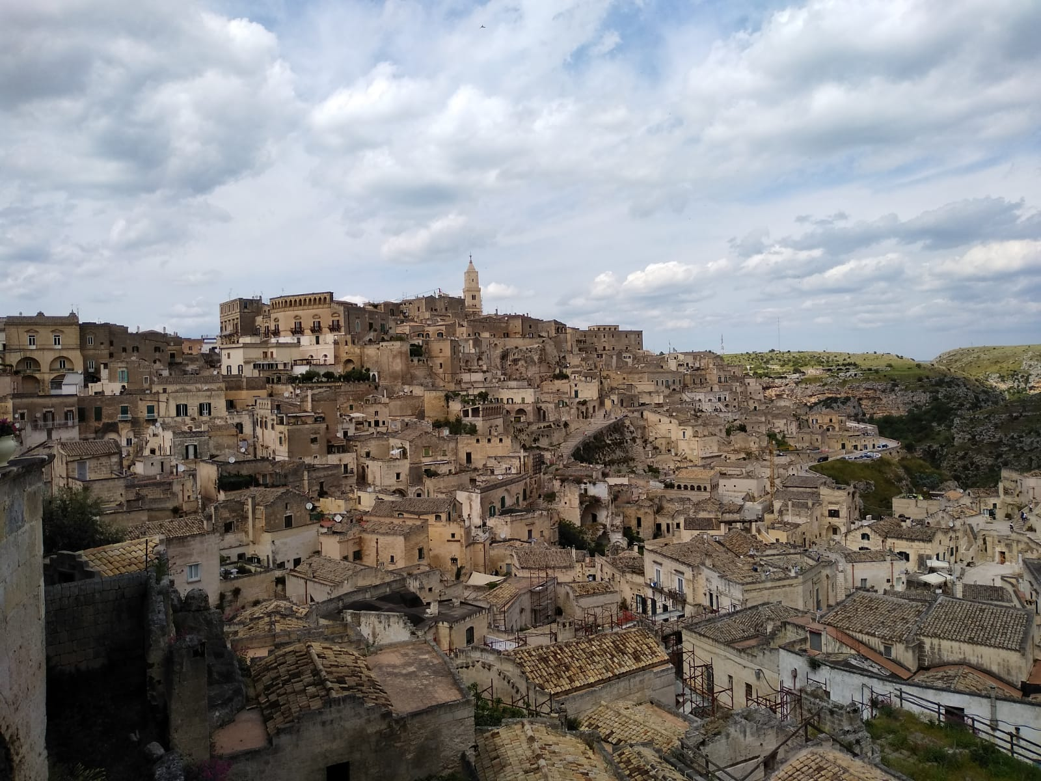
Matera, Italia 11.05.2019 Mulțumesc!!! Grazie!!!

